Slide 1
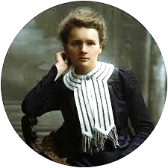
Презентация по дисциплине: «Немецкий язык»: Maria Curie-Sklodowska
ФГБОУ ВО КГЭУ
кафедра: «Иностранный язык».
Выполнил студент: Комлева Марина
гр. ЭЭ-8-19.
Проверила: доцент Максимова А. Б.
Казань 2020

Slide 2
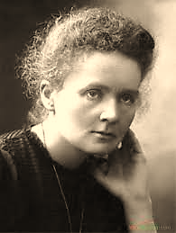
Maria Skłodowska-Curie ist eine polnisch-französische Physikerin und Chemikerin, eine der Schöpferinnen der Radioaktivitätslehre. Maria Skłodowska-Curie gilt als die einzige Physikerin, die zweimal für den Nobelpreis nominiert wurde. Sie wurde am 7. November 1867 in Warschau in der Familie eines Lehrers geboren. Die Kindheit des Mädchens wurde durch den Tod ihrer Mutter und einer ihrer Schwestern überschattet. In den Schuljahren zeichnete sich Maria durch fleißiges Verhalten, harte Arbeit und ein verstärktes Interesse an Naturwissenschaften aus.

Slide 3
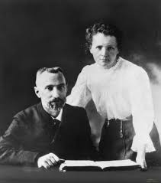
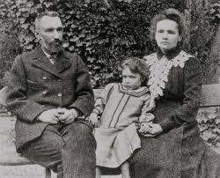
1890 zog sie zu ihrer älteren Schwester nach Paris, wo sie in die Sorbonne eintrat und Chemie mit Physik studierte. Sie galt als die beste Absolventin der Fakultät. Anschließend wurde sie die erste Lehrerin in der Geschichte der Sorbonne. In ihren Studienjahren lernte Maria ihren zukünftigen Ehemann Pierre Curie kennen. Anschließend leitete er das physikalisch-chemische Labor an der öffentlichen Schule. 1895 heirateten die Jungen und bald hatten sie eine Tochter, Irene

Slide 4
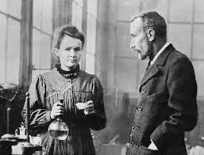
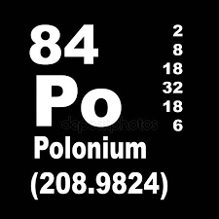
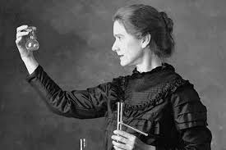
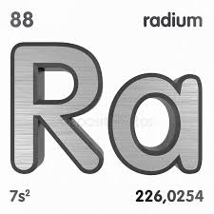
Maria begann mit dem Studium der Radioaktivität, die die Grundlage für ihre Doktorarbeit bildete. Nach langwierigen Forschungen und Arbeiten entdeckten die Curie-Ehepartner Ende des 19. und Anfang des 20. Jahrhunderts die chemischen Elemente von Polonium und Radium

Slide 5
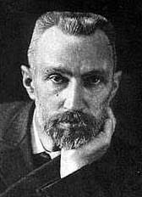
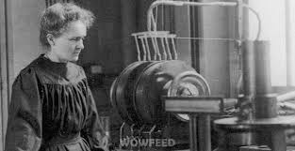
1903 erhielten er und Henri Becquerel den Nobelpreis für Physik. 1906 wurde Pierre Curie auf tragische Weise getötet und fiel unter die Räder eines Güterwagens. Maria setzte ihr gemeinsames Geschäft fort und stürzte sich kopfüber in die Arbeit. 1910 wurde ihre Kandidatur zur Wahl in die französische Akademie der Wissenschaften vorgeschlagen, in die Frauen nie gewählt worden waren. Dies verursachte eine Resonanz in der Gesellschaft und ihre Kandidatur wurde abgelehnt. 1911 erhielt Maria den zweiten Nobelpreis, diesmal für ihre Verdienste auf dem Gebiet der Chemie.

Slide 6
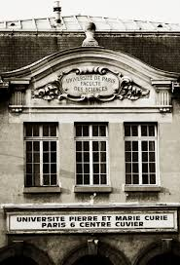
Kurz vor Ausbruch des Krieges in Frankreich wurde das Radium-Institut eröffnet, in dem Maria Skłodowska-Curie zur Direktorin der Abteilung für Grundlagenforschung auf dem Gebiet der Radiologie ernannt wurde. An der Front brachte sie Militärärzten den Umgang mit Radiologie bei und half auch dabei, medizinische Einrichtungen mit Röntgengeräten zu versorgen.

Slide 7
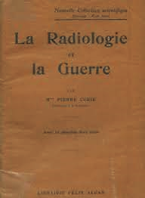
An der Front brachte sie Militärärzten den Umgang mit Radiologie bei und half auch dabei, medizinische Einrichtungen mit Röntgengeräten zu versorgen. 1920 fasste sie ihre gesammelten Erfahrungen in dem Buch "Radiologie und Krieg" zusammen. Maria arbeitete weiterhin am Radium-Institut und reiste mehrmals in ihre Heimat Polen und in die USA. 1923 schrieb sie eine Biographie von P. Curie

Slide 8
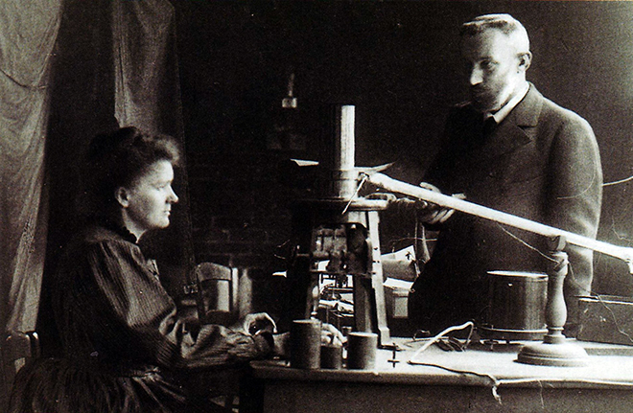
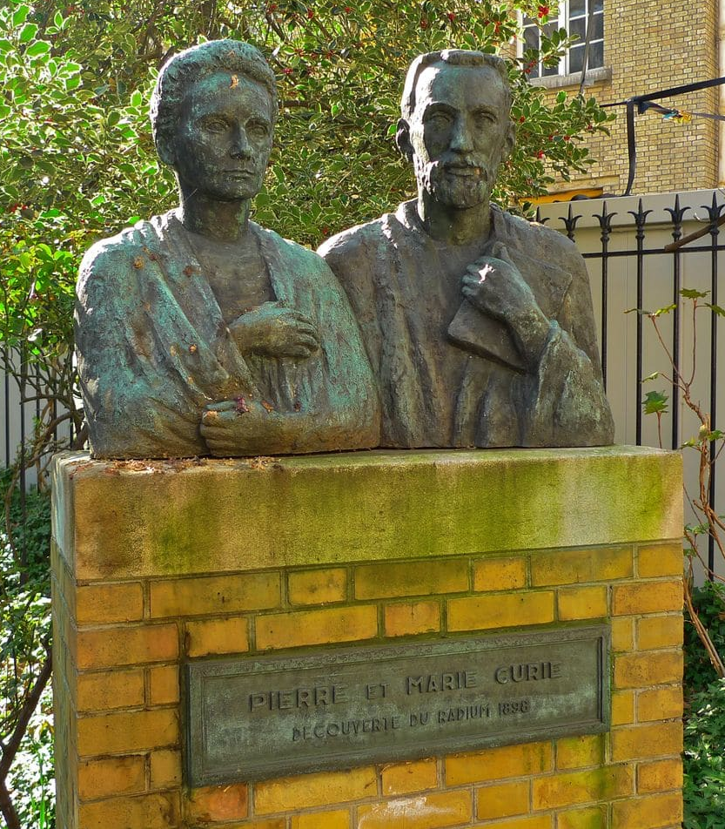
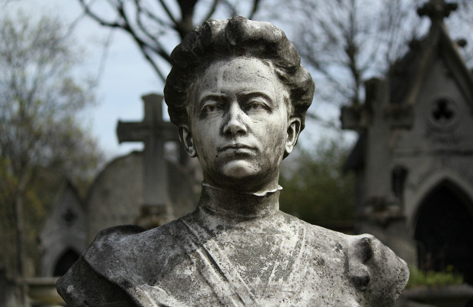
Der größte Chemiker starb im Juli 1934. Sie starb an den Folgen einer chronischen Strahlenkrankheit und wurde mit ihrem Ehemann im selben Grab beigesetzt. 1995 wurde die Asche der Curie-Ehepartner in das Pariser Pantheon überführt.

Slide 9
https://www.google.com/search?q=%D0%BC%D0%B0%D1%80%D0%B8%D1%8F+%D0%BA%D1%8E%D1%80%D0%B8+%D1%84%D0%BE%D1%82%D0%BE&sxsrf=ALeKk035ns3YkIwyzHLtgKBBfTK2JqwoRQ:1586468049694&source=lnms&tbm=isch&sa=X&ved=2ahUKEwjupbKEptzoAhXws4sKHaOAAYkQ_AUoAXoECBgQAw&biw=1536&bih=763
https://www.sdamna5.ru/maria_kyuri
https://www.google.com/search?q=%D0%B2%D0%BE+%D0%A4%D1%80%D0%B0%D0%BD%D1%86%D0%B8%D0%B8++%D0%A0%D0%B0%D0%B4%D0%B8%D0%B5%D0%B2%D1%8B%D0%B9+%D0%B8%D0%BD%D1%81%D1%82%D0%B8%D1%82%D1%83%D1%82+%D1%84%D0%BE%D1%82%D0%BE&tbm=isch&ved=2ahUKEwj0xIP4qtzoAhWTzCoKHQVyCdsQ2-cCegQIABAA&oq=%D0%B2%D0%BE+%D0%A4%D1%80%D0%B0%D0%BD%D1%86%D0%B8%D0%B8++%D0%A0%D0%B0%D0%B4%D0%B8%D0%B5%D0%B2%D1%8B%D0%B9+%D0%B8%D0%BD%D1%81%D1%82%D0%B8%D1%82%D1%83%D1%82+%D1%84%D0%BE%D1%82%D0%BE&gs_lcp=CgNpbWcQA1CU_wFYoI0CYNyOAmgAcAB4AIABoQKIAYQJkgEFMC4yLjOYAQCgAQGqAQtnd3Mtd2l6LWltZw&sclient=img&ei=9ZmPXrT2OJOZqwGF5KXYDQ&bih=714&biw=1536#imgrc=6h59FZBIr8qpiM
https://www.google.com/search?q=%D1%81%D1%83%D0%BF%D1%80%D1%83%D0%B3%D0%B8+%D0%BA%D1%8E%D1%80%D0%B8+%D1%84%D0%BE%D1%82%D0%BE&sxsrf=ALeKk00vGyXOpyjmAn2J-6X1Fu2dqXWlpg:1586468785506&source=lnms&tbm=isch&sa=X&ved=2ahUKEwiBx6DjqNzoAhVxs4sKHQ5uDQ0Q_AUoAXoECBIQAw&biw=1536&bih=763&dpr=1.25#imgrc=AKL2DqiBq2T0SM

